Slide 1
Mobilní aplikace pro pracovníky pečovatelské služby
Petr Janiš
Univerzita Palackého v Olomouci

Slide 2
Motivace pro tvorbu aplikace
Sociální služby v ČR vs zahraničí
Požadavky státních organů
Usnadnění pracé zaměstnancům
Celý proces SW vývoje

Slide 3
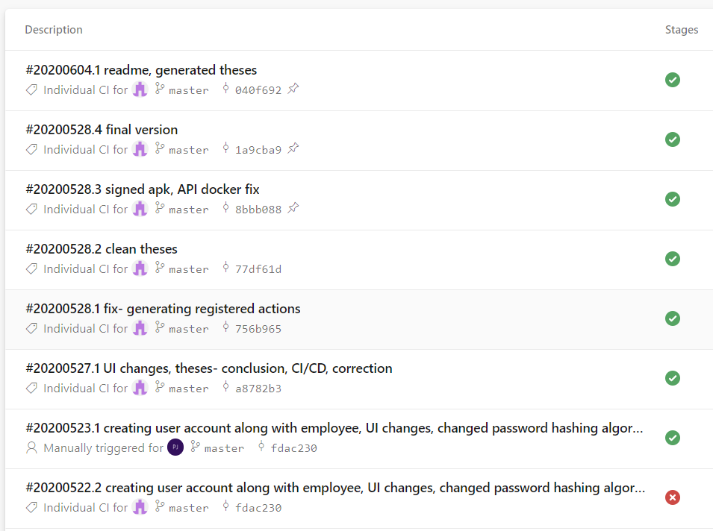
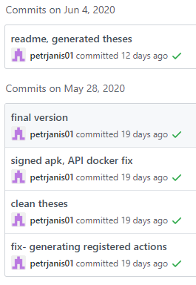
Použité technologie
.NET Core
Angular
Docker
Azure => Hosting, CI

Slide 4
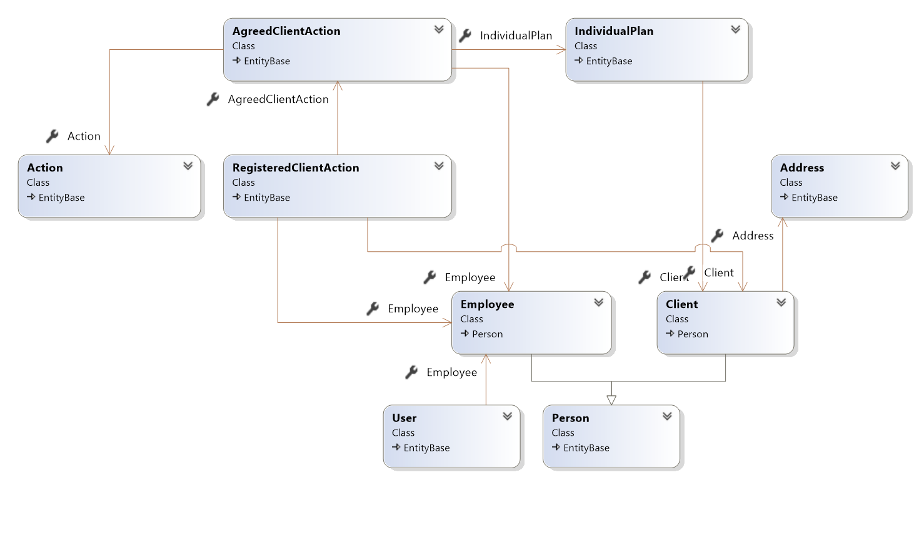
Návrh systému

Slide 5
Plány do budoucna
Rozšířit možnosti autentizace (Biometrika, Refresh)
gRPC (chat, poloha zařízení)
Push notifikace
PWA
UI- aplikace pro mobilní pečovatele

Slide 6
Demo
https://daycaress-api-test.azurewebsites.net/index.html
https://dayss-clients.azurewebsites.net/#/login
http://dayss-clients.azurewebsites.net/manager_app/#/manager_app/login

Slide 7
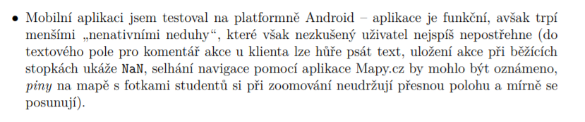
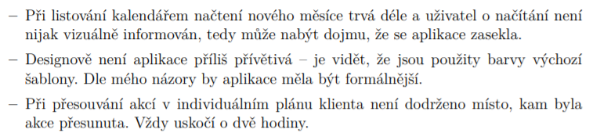
Posudky

Slide 8
